Slide 1
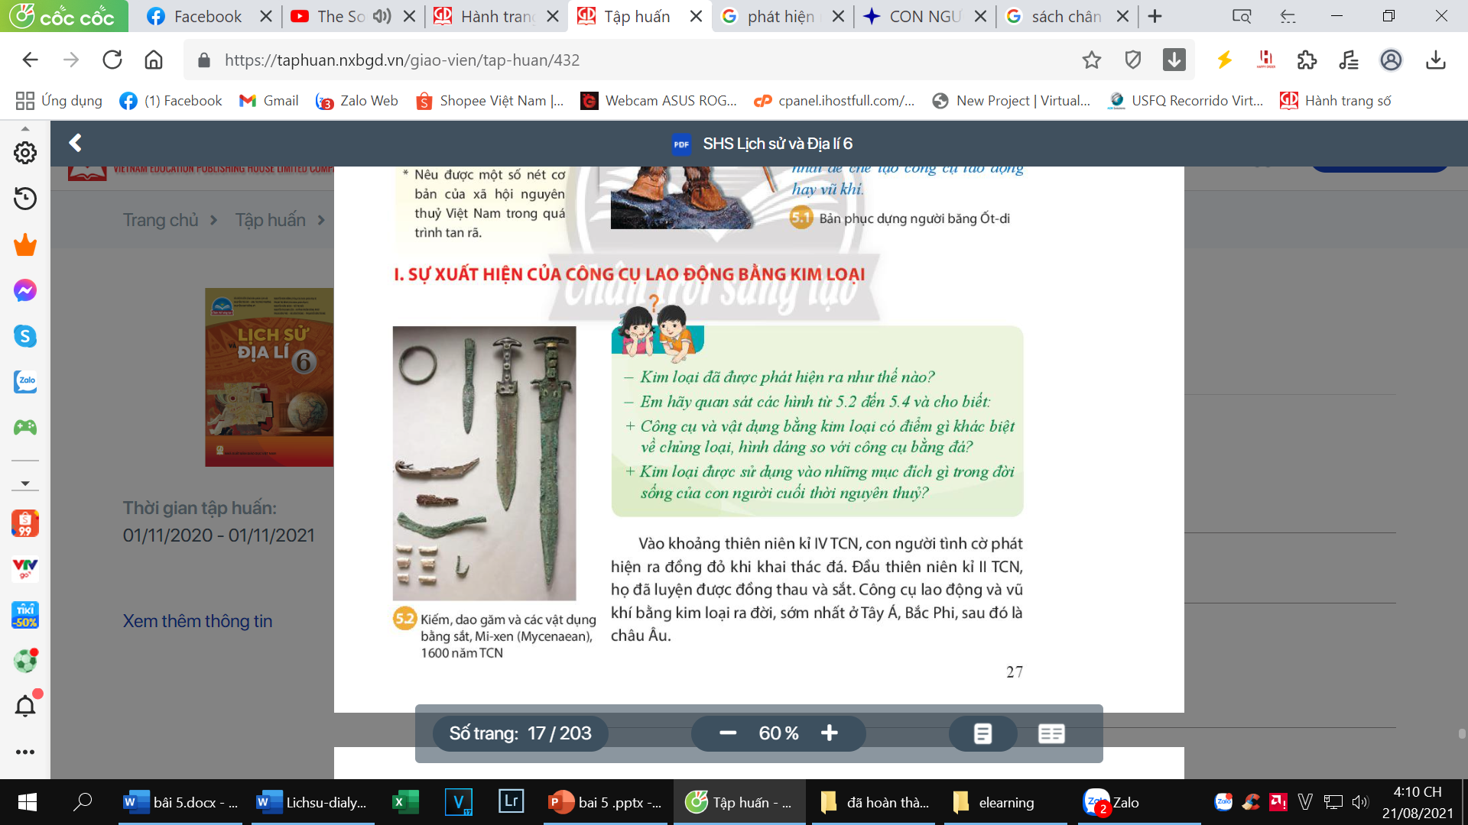
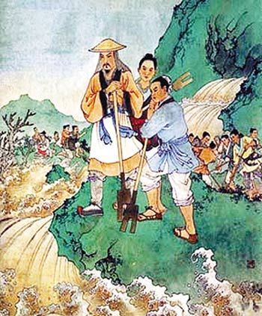
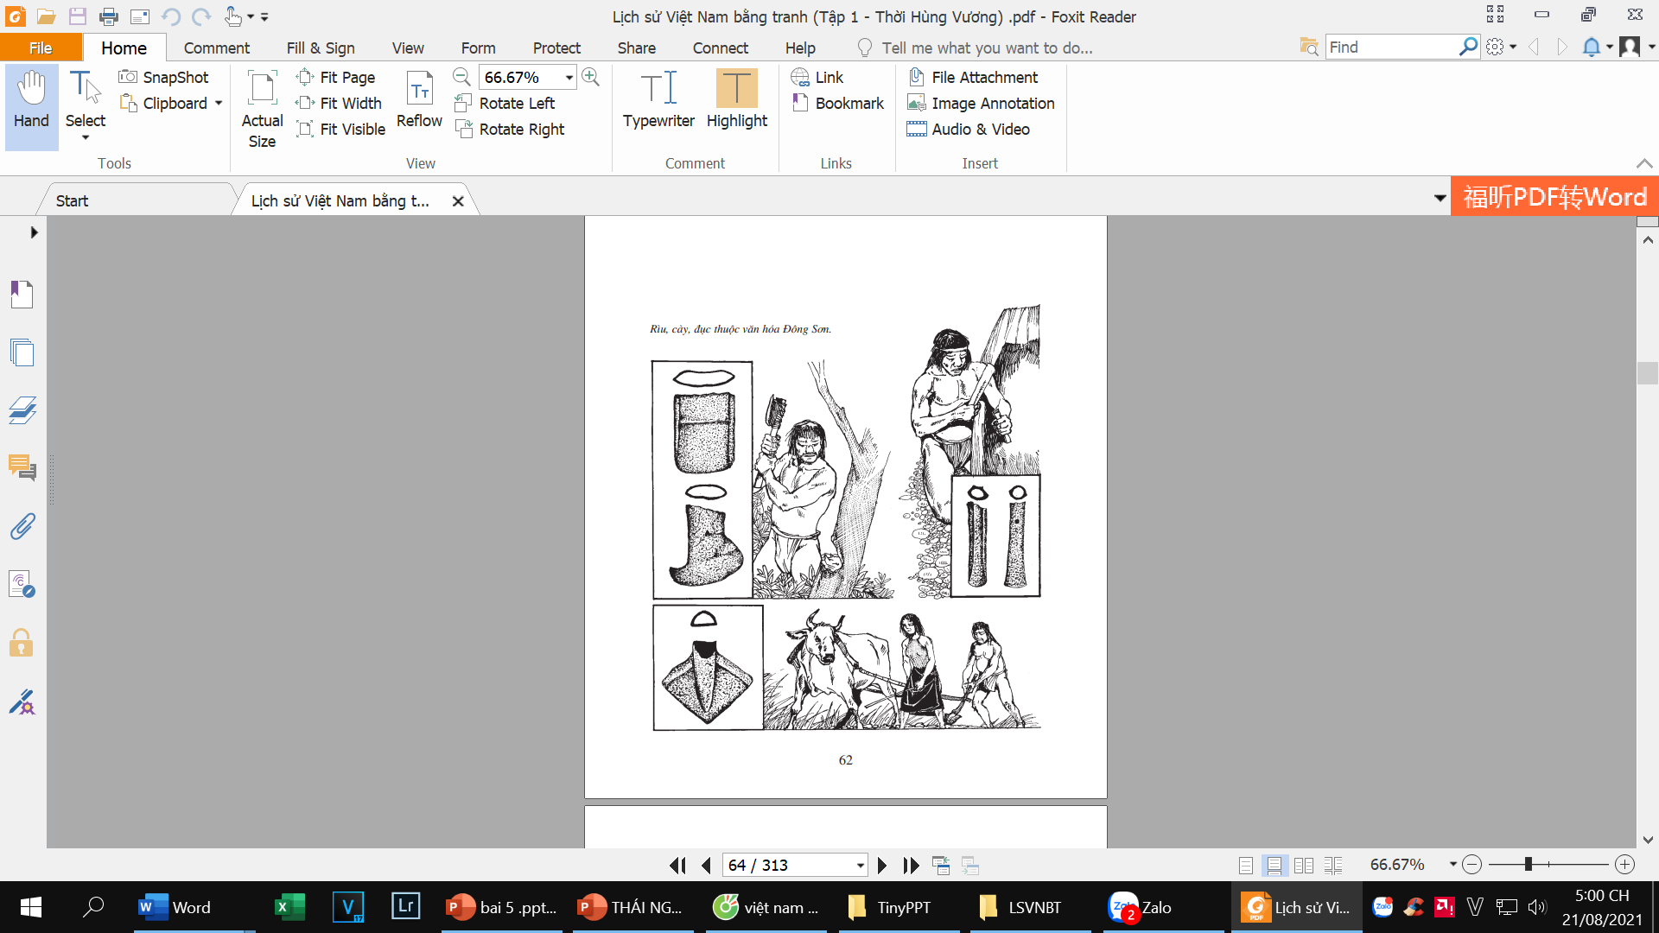
PHÒNG GIÁO DỤC ĐÀO TẠO QUẬN GÒ VẤP
––––––––––––––––––
VIDEO BÀI GIẢNG LỊCH SỬ 6
Chủ đề: THỜI KÌ NGUYÊN THỦY (TT)

Slide 2
NỘI DUNG BÀI HỌC
I
II
III
Sự xuất hiện của công cụ lao động bằng kim loại
Sự chuyển biến trong
xã hội nguyên thuỷ
Việt Nam cuối thời
nguyên thuỷ

Slide 3
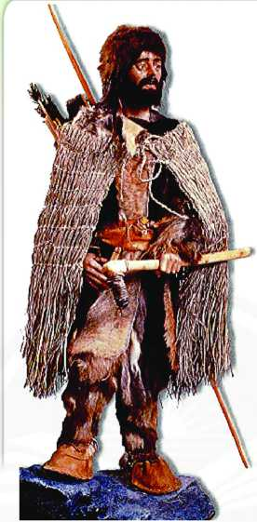
Vậy tại sao chúng ta có thể biết người băng Ốt đi sống vào đầu thời kì đồ đồng - khi kim loại bắt đầu xuất hiện?
Chi tiết nào cho thấy Ốt đi đã có “của ăn của để, có tích luỹ lương thực”?
KHỞI ĐỘNG
“Người băng Ốt-di hơn 5000 năm tuổi, được tìm thấy trong băng ở núi An-pơ thuộc nước Ý, cùng với một số công cụ bằng kim loại như rìu đồng, mũi tên đồng. Đáng chú ý là trên người Ốt-đi vẫn còn một mũi tên đồng cắm sau vai trái. Phát hiện nàv là một bằng chứng quan trọng giúp các nhà khoa học nghiên cứu về sự chuyển biến của xã hội cuối thời kì nguyên thuỷ, khi đá không còn là nguyên liệu duy nhất để chế tạo công cụ lao động hay vũ khí.”
“Người băng Ốt-di hơn 5000 năm tuổi, được tìm thấy trong băng ở núi An-pơ thuộc nước Ý, cùng với một số công cụ bằng kim loại như rìu đồng, mũi tên đồng. Đáng chú ý là trên người Ốt-đi vẫn còn một mũi tên đồng cắm sau vai trái. Phát hiện nàv là một bằng chứng quan trọng giúp các nhà khoa học nghiên cứu về sự chuyển biến của xã hội cuối thời kì nguyên thuỷ, khi đá không còn là nguyên liệu duy nhất để chế tạo công cụ lao động hay vũ khí.”
Bản phục dựng
người băng Ốt-di.

Slide 4
VI. SỰ XUẤT HIỆN CỦA CÔNG CỤ BẰNG KIM LOẠI
Kim loại được phát hiện ra
như thế nào?
Đồng có ở đâu? Ngoài đồng ra, những kim loại nào còn được khai thác trong tự nhiên?
Kim loại được con người tình cờ phát hiện ra khi khai thác đá vào khoảng thiên niên kỉ IV TCN.
Đồng có sẵn trong tự nhiên, là đồng đỏ. Việc biết sử dụng lửa và làm đồ gốm dẫn đến việc luyện ra đồng thau, sắt.

Slide 5
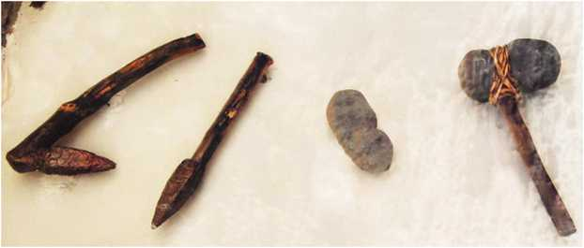
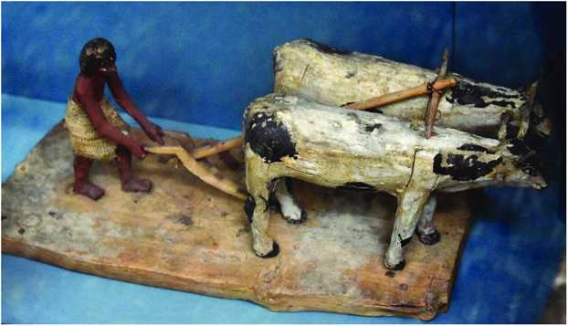
VI. SỰ XUẤT HIỆN CỦA CÔNG CỤ BẰNG KIM LOẠI
Các em hãy quan sát Hình 5.2 đến Hình 5.4 và trả lời câu hỏi: Công cụ và vật dụng bằng kim loại có điểm gì khác biệt về hình dáng, chủng loại so với công cụ bằng đá?
Hình 5.3. Dụng cụ khai thác mỏ bằng đá và đồng ở Tim-ma
Công cụ và vật dụng bằng kim loại phong phú, đa dạng, hiệu quả hơn nhiều so với công cụ và vật dụng bằng đá (rìu tay, rìu mài lưỡi có tra cán, mũi tên bằng cây, lưỡi cày bằng gỗ).
Hình 5.2. Kiếm, dao găm và các vật dụng bằng sắt, Mixen 1600 năm TCN
Hình 5.4. Cày gỗ có lưỡi bằng đồng, khoảng thiên niên kỉ III TCN, Ai Cập

Slide 6
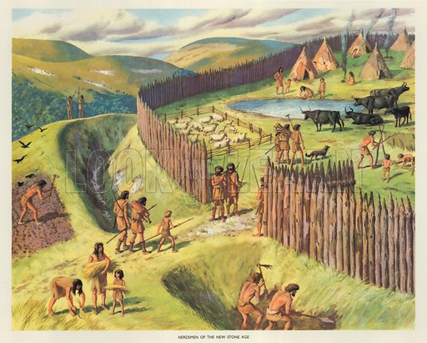
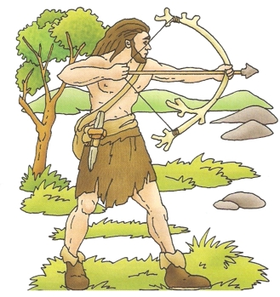
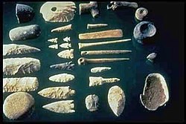
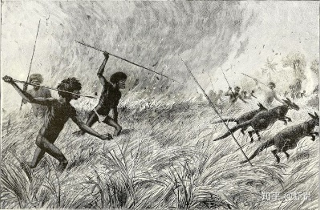
VI. SỰ XUẤT HIỆN CỦA CÔNG CỤ BẰNG KIM LOẠI
Kim loại được sử dụng vào những mục đích gì trong đời sống của con người cuối thời nguyên thủy?
Khai phá đất hoang, tăng diện tích trồng trọt, xé gỗ đóng thuyền, xẻ đá làm nhà và khai thác mỏ.
Một số công việc mới xuất hiện như nghề luyện kim, chế tạo công cụ lao động, chế tạo vũ khí.

Slide 7

VI. SỰ XUẤT HIỆN CỦA CÔNG CỤ BẰNG KIM LOẠI
Vào khoảng thiên niên kỷ IV TCN, con người tìm ra kim loại đầu tiên là đồng đỏ, rồi đồng thau và sắt
Việc chế tạo công cụ lao động bằng kim loại giúp con người khai hoang, tăng diện tích trồng trọt, xẻ gỗ đóng thuyền, khai thác mỏ, luyện kim, …

Slide 8
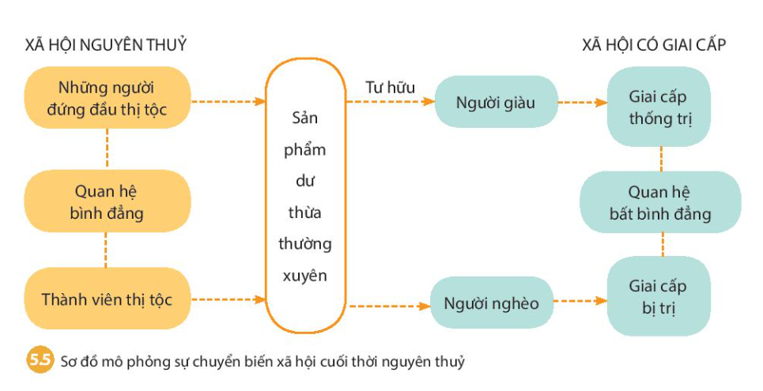
VII. SỰ CHUYỂN BIẾN TRONG XÃ HỘI NGUYÊN THUỶ
Các em hãy đọc thông tin mục II, quan sát Sơ đồ 5.5. trang 28,29 và trả lời câu hỏi:
Nguyên nhân nào dẫn đến sự phân hoá xã hội thành người giàu và người nghèo?
Mối quan hệ giữa người với người như thế nào trong xã hội có phân hoá giàu, nghèo?

Slide 9



VII. SỰ CHUYỂN BIẾN TRONG XÃ HỘI NGUYÊN THUỶ
Con người đã tạo ra được một lượng sản phẩm dư thừa. Số sản phẩm dư thừa đó thuộc về một số người.
Vì sao đối với xã hội nguyên thủy ở phương Đông không phân hóa triệt để?
01
Mối quan hệ trong xã hội có phân hoá giàu, nghèo: quan hệ bình đẳng được thay thế bằng quan hệ bất bình đẳng, xuất hiện giai cấp thống trị và giai cấp bị trị
02
Người nguyên thủy ở phương Đông vẫn sống quần tụ để đào mương, chống giặc ngoại xâm,... Do vậy, sự liên kết giữa các cộng đồng và nhiều tập tục vẫn được bảo lưu.
03
Quá trình phân hóa xã hội và tan rã của XH nguyên thủy trên thế giới không giống nhau, diễn ra không đồng đều.

Slide 10
VII. SỰ CHUYỂN BIẾN TRONG XÃ HỘI NGUYÊN THUỶ
Nhờ có kim loại, con người tăng năng suất lao động nên sản phẩm dư thừa thường xuyên, phân hoá giàu nghèo
Quá trình phân hóa xã hội và tan rã của xã hội nguyên thủy ở các nơi trên thế giới không giống nhau.

Slide 11
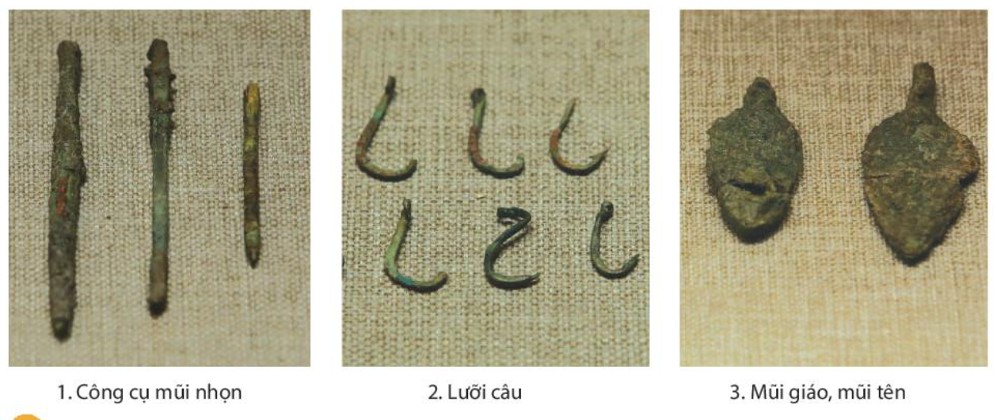
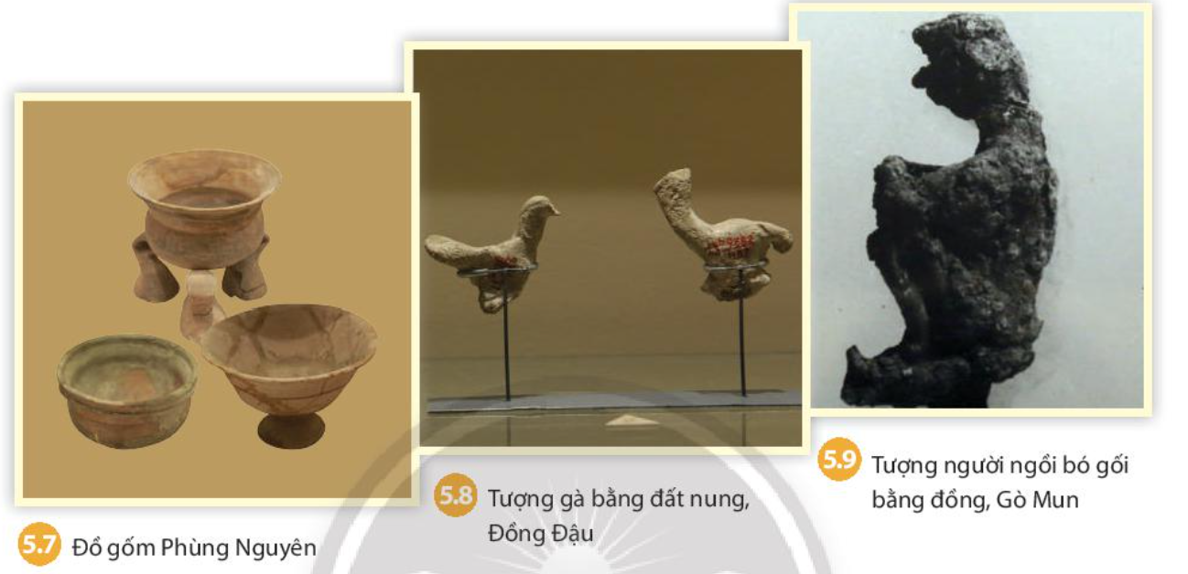
VIII. VIỆT NAM CUỐI THỜI NGUYÊN THUỶ
Các em hãy đọc thông tin mục III và quan sát
Hình 5.6 đến Hình 5.9 và trả lời câu hỏi:
Nêu một số nét cơ bản của xã hội nguyên thủy Việt Nam trong quá trình tan rã.
Cuối thời nguyên thủy, người Việt cổ đã có những công cụ lao động và những ngành nghề sản xuất nào?
Hình 5.6 Đồ đồng Gò Mun.

Slide 12

VIII. VIỆT NAM CUỐI THỜI NGUYÊN THUỶ
Một số nét cơ bản của xã hội nguyên thủy
Việt Nam trong quá trình tan rã
Thể hiện qua ba nền văn hoá: Phùng Nguyên, Đồng Đậu, Gò Mun: Chứng tỏ người nguyên thuỷ đã mở rộng địa bàn cư trú chuyển dần xuống vùng đồng bằng.
Đồ gốm phát triển, đẹp
Cư dân đã phát minh ra thuật luyện kim, chế tạo công cụ, vũ khí bằng đồng
Định cư ven các con sông và có đời sống tinh thần phong phú

Slide 13
VIII. VIỆT NAM CUỐI THỜI NGUYÊN THUỶ
Cuối thời nguyên thủy, người Việt cổ có:
NHỮNG CÔNG CỤ LAO ĐỘNG
NHỮNG NGÀNH NGHỀ SẢN XUẤT
Công cụ mũi nhọn dùng trong săn bắt, trồng trọt, mũi giáo, mũi tên để săn động vật.
Đồ gốm, đồ đồng chứng tỏ thủ công nghiệp phát triển, đã có thợ chuyên làm gốm, thợ luyện kim.

Slide 14
VIII. VIỆT NAM CUỐI THỜI NGUYÊN THUỶ
Hơn 4.000 năm trước đây, xã hội nguyên thuỷ Việt Nam có chuyển biến trải qua văn hoá Phùng Nguyên, Đồng Đậu, Gò Mun với thuật luyện kim, biết chế tác công cụ lao động, vũ khí bằng đồng.
Việc sử dụng công cụ lao động bằng kim loại giúp cư dân mở rộng địa bàn cư trú, biết làm nông nghiệp, nghề thủ công và thành lập các xóm làng đầu tiên.

Slide 15
CỦNG CỐ KIẾN THỨC
Sự xuất hiện
của công cụ bằng kim loại
Sự chuyển biến trong xã hội nguyên thuỷ
Việt Nam cuối thời nguyên thuỷ

Slide 16
LUYỆN TẬP - VẬN DỤNG
1. Em hãy nêu các chuyển biến về kinh tế, xã hội cuối thời nguyên thuỷ. Phát minh quan trọng nào của người nguyên thuỷ được tạo ra từ chuyển biến này ?
2. Dựa trên các công cụ lao động và những vật dụng của người nguyên thuỷ giai đoạn Phùng Nguyên, Đồng Đậu và Gò Mun; hãy viết một đoạn văn mô tả cuộc sống của họ
3. Em hãy kể tên một số vật dụng bằng kim loại mà ngày nay con người vẫn thừa hưởng từ các phát minh của người nguyên thuỷ (vật dụng là “đồ dùng hàng ngày”)

Slide 17
LUYỆN TẬP - VẬN DỤNG
1. Em hãy nêu các chuyển biến về kinh tế, xã hội cuối thời nguyên thuỷ. Phát minh quan trọng nào của người nguyên thuỷ được tạo ra từ chuyển biến này ?
Những chuyển biến về kinh tế, xã hội cuối thời nguyên thuỷ là:
+ Kinh tế: tạo ra một lượng sản phẩm dư thừa.
+ Xã hội: phân hóa thành hai giai cấp thống trị và giai cấp bị trị.
Phát minh ra kim loại và phát minh ra công cụ lao động bằng kim loại đã dẫn đến những chuyển biến trong xã hội của người nguyên thủy về kinh tế và xã hội.

Slide 18

HƯỚNG DẪN VỀ NHÀ
Học bài 5
Làm câu hỏi 2 và 3 trong SGK trang 30.
Chuẩn bị bài 6: Ai Cập cổ đại
+ Tìm hiểu những tác động của điều kiện tự nhiên đối với sự hình thành của nền văn minh Ai Cập cổ đại.
+ Quá trình thành lập nhà nước của người Ai Cập cổ đại.
+ Những thành tựu chủ yếu về văn hóa ở Ai Cập cổ đại.

Slide 19

CHÚC CÁC EM HỌC TỐT
HẸN GẶP LẠI !

